Slide 1
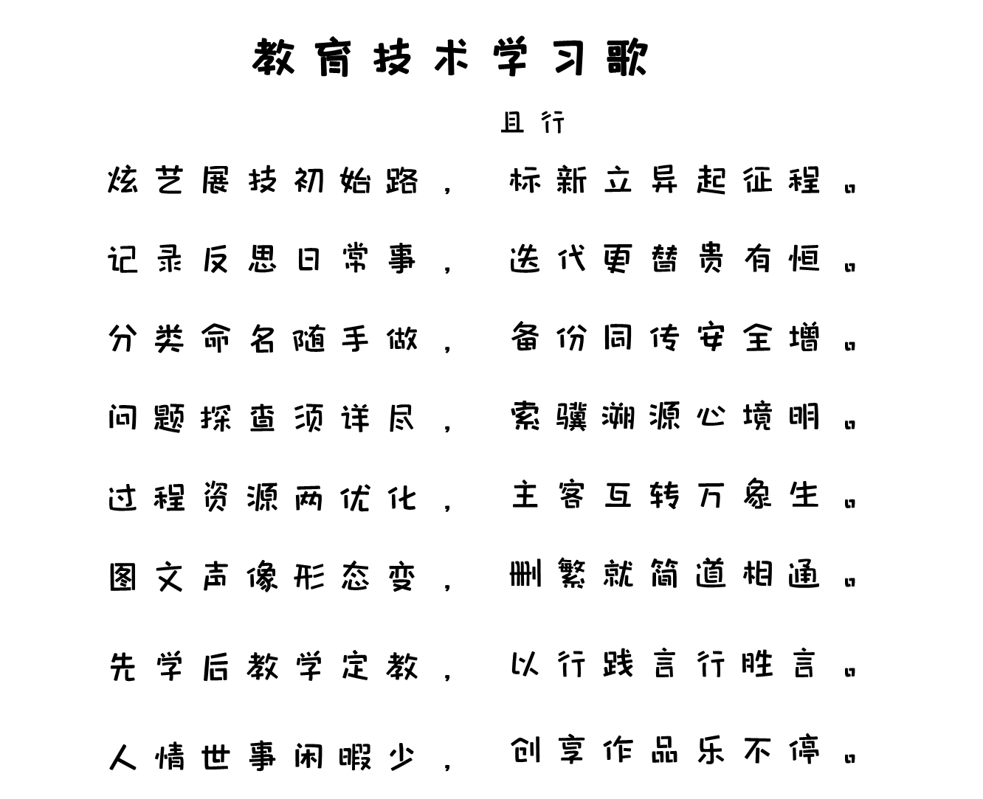
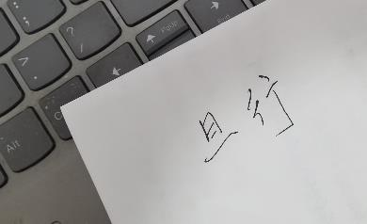

目标任务：
1、将学习歌、二维码、个人手写签名添加到个人计算机壁纸上。
2、利用PPT保存壁纸及相关资源源，方便后续修改。
3、拍摄签名时，选择纯色背景，加粗笔迹，方便处理，保持签名背景（透明）。
4、不要直接利用学习歌图片，手动输入一遍，尝试理解其中含义，思考如何处理学习歌中描述的问题。
Notes:
教育技术学习歌

